Slide 1
Курсовая работа
Сравнение некоторых алгоритмов поиска максимального потока
Выполнил:
Студент 431 группы Енц Михаил
Научный руководитель:
ассистент
Е.Н. Новокшонова

Slide 2
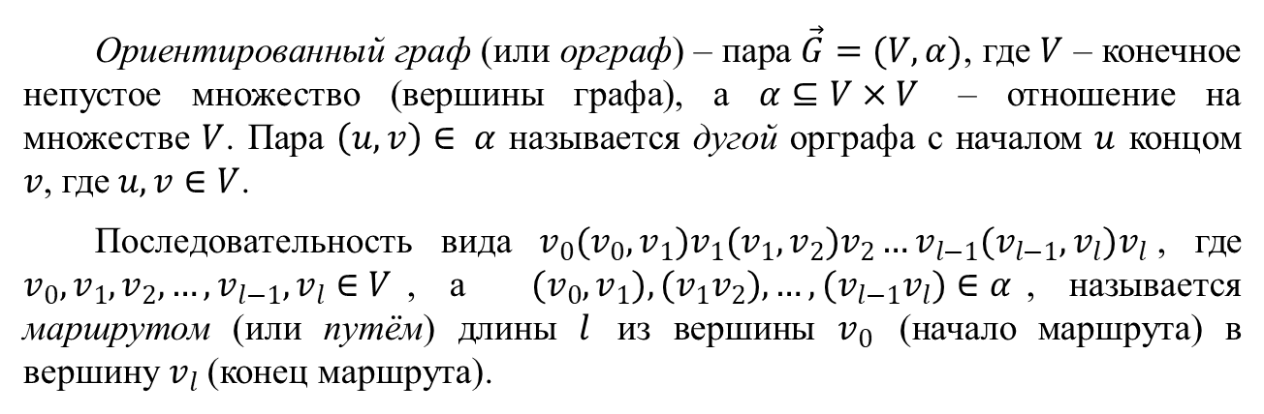
Сравнение некоторых алгоритмов поиска максимального потока
Основные определения
Ориентированный граф (или орграф) – пара $\vec{G}=(V,α)$, где $V$ – конечное непустое множество (вершины графа), а $α⊆V×V$ – отношение на множестве $V$. Пара $\left(u,v\right)∈ α$ называется дугой орграфа с началом $u$ концом $v$, где $u,v∈V$.
Последовательность вида $v_{0}(v_{0},v_{1})v_{1}(v_{1},v_{2})v_{2}…v_{l−1}(v_{l−1},v_{l})v_{l}$, где $v_{0},v_{1},v_{2},…,v_{l−1},v_{l}∈V$, а $(v_{0},v_{1}),(v_{1}v_{2}),…,(v_{l−1}v_{l})∈α$, называется маршрутом (или путём) длины $l$ из вершины $v_{0}$ (начало маршрута) в вершину $v_{l}$ (конец маршрута).

Slide 3
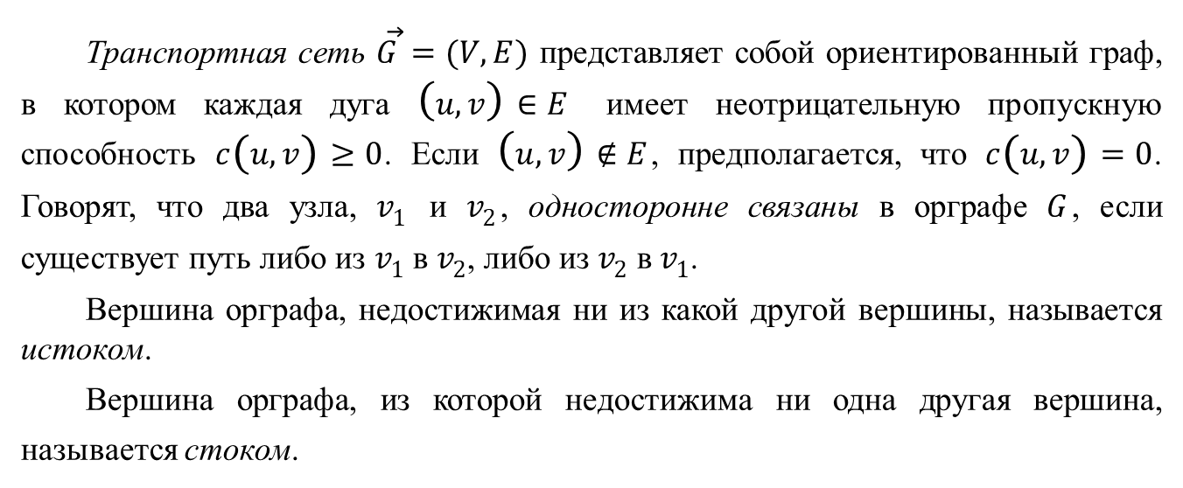
Сравнение некоторых алгоритмов поиска максимального потока
Основные определения
Транспортная сеть $\vec{G}=(V, E)$ представляет собой ориентированный граф, в котором каждая дуга $\left(u, v\right)∈E$ имеет неотрицательную пропускную способность $c\left(u,v\right)≥0$. Если $\left(u,v\right)∉E$, предполагается, что $c\left(u,v\right)=0$. Говорят, что два узла, $v_{1}$ и $v_{2}$, односторонне связаны в орграфе $G$, если существует путь либо из $v_{1}$ в $v_{2}$, либо из $v_{2}$ в $v_{1}$.
Вершина орграфа, недостижимая ни из какой другой вершины, называется истоком.
Вершина орграфа, из которой недостижима ни одна другая вершина, называется стоком.

Slide 4
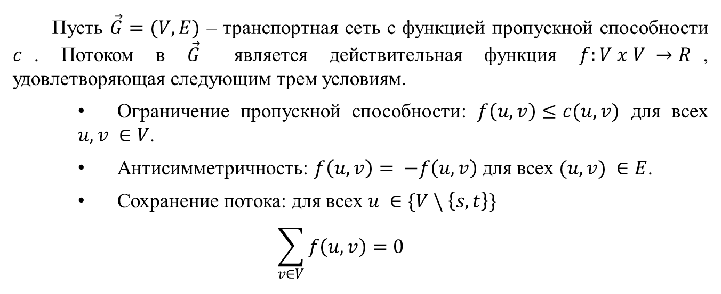
Сравнение некоторых алгоритмов поиска максимального потока
Основные определения
Пусть $\vec{G}=(V,E)$ – транспортная сеть с функцией пропускной способности $c$. Потоком в $\vec{G}$ является действительная функция $f:V x V →R$, удовлетворяющая следующим трем условиям.
Ограничение пропускной способности: $f\left(u,v\right)≤c(u,v)$ для всех $u, v ∈V$.
Антисимметричность: $f\left(u,v\right)= −f\left(u,v\right)$ для всех $(u, v) ∈E$.
Сохранение потока: для всех $u ∈\{V \backslash \left\{s, t\right\}\}$
$$\sum_{v∈V}{f\left(u,v\right)=0}$$

Slide 5
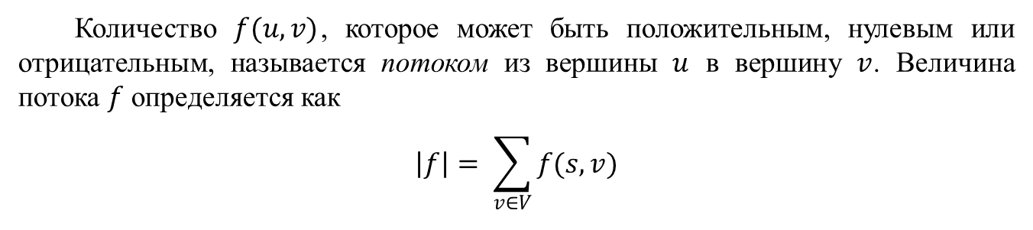
Сравнение некоторых алгоритмов поиска максимального потока
Основные определения
Количество $f(u,v)$, которое может быть положительным, нулевым или отрицательным, называется потоком из вершины $u$ в вершину $v$. Величина потока $f$ определяется как
$$\left|f\right|= \sum_{v∈V}{f(s, v)}$$

Slide 6
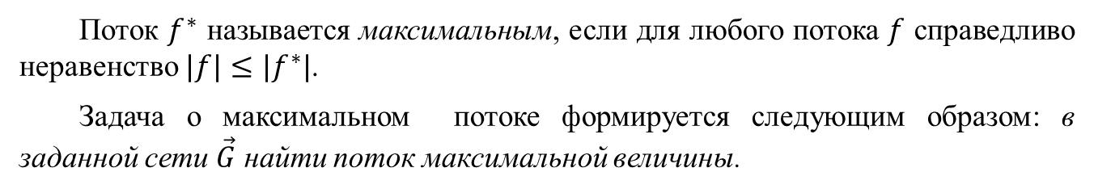
Сравнение некоторых алгоритмов поиска максимального потока
Основные определения
Поток $f^{∗}$ называется максимальным, если для любого потока $f$ справедливо неравенство $|f|≤|f^{∗}|$.
Задача о максимальном потоке формируется следующим образом: в заданной сети $\vec{G}$ найти поток максимальной величины.

Slide 7
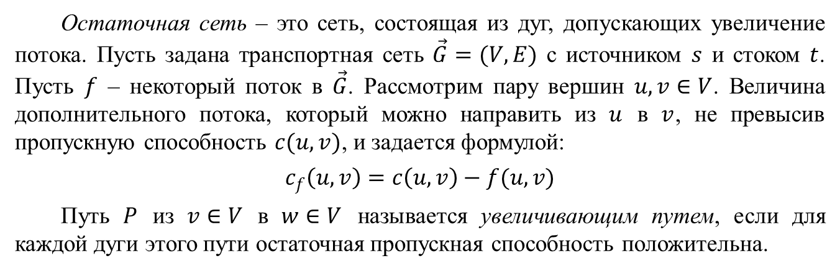
Сравнение некоторых алгоритмов поиска максимального потока
Алгоритм Форда-Фалкерсона
Остаточная сеть – это сеть, состоящая из дуг, допускающих увеличение потока. Пусть задана транспортная сеть $\vec{G}=(V,E)$ с источником $s$ и стоком $t$. Пусть $f$ – некоторый поток в $\vec{G}$. Рассмотрим пару вершин $u,v∈V$. Величина дополнительного потока, который можно направить из $u$ в $v$, не превысив пропускную способность $c(u,v)$, и задается формулой:
$$c_{f}\left(u,v\right)=c\left(u,v\right)−f(u,v)$$
Путь $P$ из $v∈V$ в $w∈V$ называется увеличивающим путем, если для каждой дуги этого пути остаточная пропускная способность положительна.

Slide 8
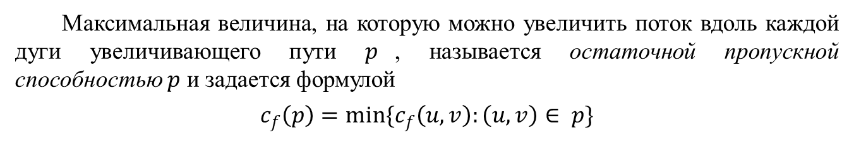
Сравнение некоторых алгоритмов поиска максимального потока
Алгоритм Форда-Фалкерсона
Максимальная величина, на которую можно увеличить поток вдоль каждой дуги увеличивающего пути $p$, называется остаточной пропускной способностью $p$ и задается формулой
$$c_{f}\left(p\right)=min\{c_{f}\left(u,v\right):\left(u,v\right)∈ p\}$$

Slide 9
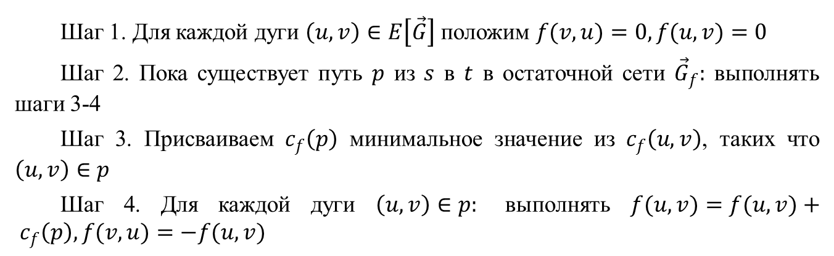
Сравнение некоторых алгоритмов поиска максимального потока
Алгоритм Форда-Фалкерсона
Шаг 1. Для каждой дуги $\left(u,v\right)∈E\left[\vec{G}\right]$ положим $f(v,u)=0, f(u,v)=0$
Шаг 2. Пока существует путь $p$ из $s$ в $t$ в остаточной сети ${\vec{G}}_{f}:$ выполнять шаги 3-4
Шаг 3. Присваиваем $c_{f}\left(p\right)$ минимальное значение из $c_{f}\left(u,v\right)$, таких что $\left(u,v\right)∈p$
Шаг 4. Для каждой дуги $\left(u,v\right)∈p:$ выполнять $f(u,v)=f(u,v)+ c_{f}\left(p\right), f(v,u)=−f(u,v)$

Slide 10
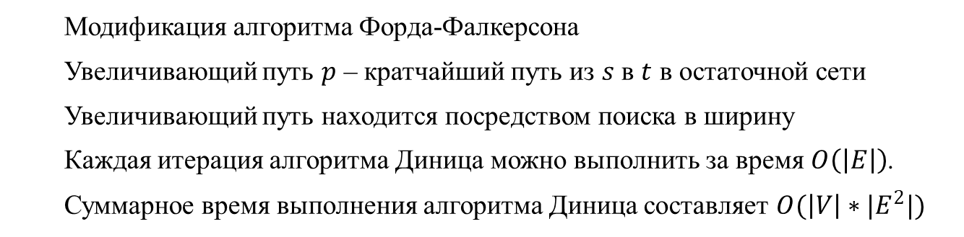
Сравнение некоторых алгоритмов поиска максимального потока
Алгоритм Диница
Модификация алгоритма Форда-Фалкерсона
Увеличивающий путь $p$ – кратчайший путь из $s$ в $t$ в остаточной сети
Увеличивающий путь находится посредством поиска в ширину
Каждая итерация алгоритма Диница можно выполнить за время $O\left(\left|E\right|\right)$.
Суммарное время выполнения алгоритма Диница составляет $O(\left|V\right|∗|E^{2}|)$

Slide 11
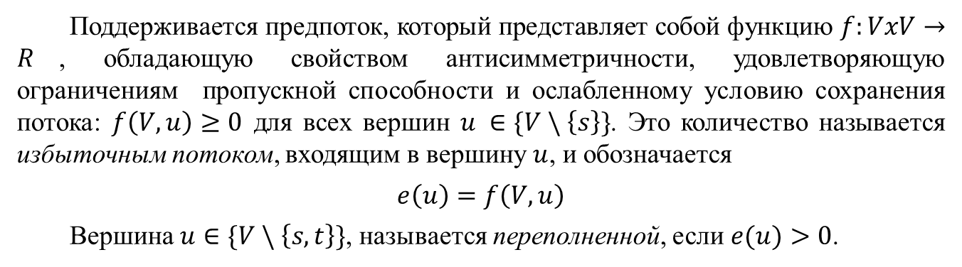
Сравнение некоторых алгоритмов поиска максимального потока
Алгоритм проталкивания предпотока
Поддерживается предпоток, который представляет собой функцию $f:VxV→R$, обладающую свойством антисимметричности, удовлетворяющую ограничениям пропускной способности и ослабленному условию сохранения потока: $f\left(V,u\right)≥0$ для всех вершин $u ∈\{V \backslash \left\{s\right\}\}$. Это количество называется избыточным потоком, входящим в вершину $u$, и обозначается
$$e\left(u\right)=f\left(V,u\right)$$
Вершина $u∈\{V \backslash \left\{s,t\right\}\}$, называется переполненной, если $e(u)>0$.

Slide 12
Сравнение некоторых алгоритмов поиска максимального потока
Алгоритм проталкивания предпотока
В алгоритме проталкивая предпотока выполняются две основные операции: проталкивание избытка потока от вершины к одной из соседних с ней вершин и подъем вершины.

Slide 13
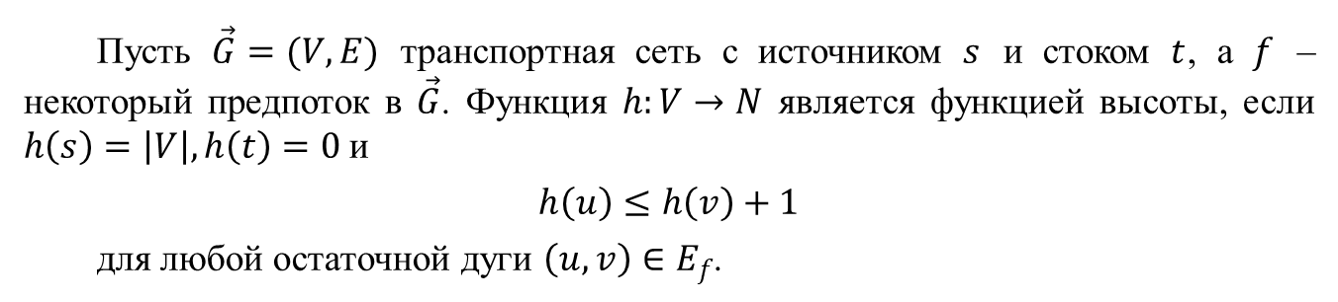
Сравнение некоторых алгоритмов поиска максимального потока
Алгоритм проталкивания предпотока
Пусть $\vec{G}=(V,E)$ транспортная сеть с источником $s$ и стоком $t$, а $f$ – некоторый предпоток в $\vec{G}$. Функция $h:V→N$ является функцией высоты, если $h\left(s\right)=\left|V\right|, h\left(t\right)=0$ и
$$h\left(u\right)≤h\left(v\right)+1$$
для любой остаточной дуги $\left(u,v\right)∈E_{f}$.

Slide 14
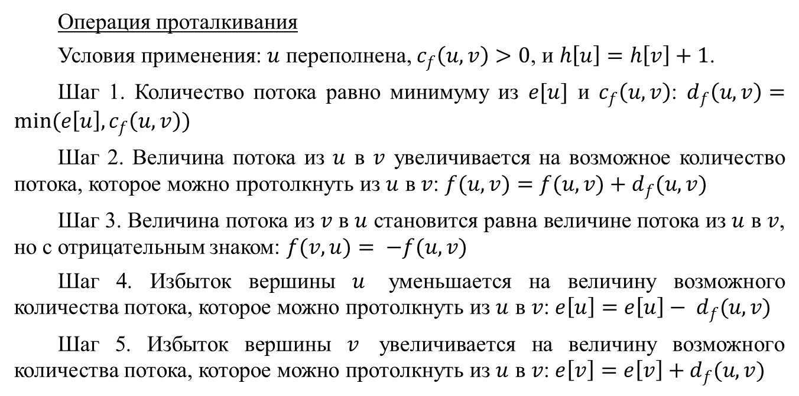
Сравнение некоторых алгоритмов поиска максимального потока
Алгоритм проталкивания предпотока
Операция проталкивания
Условия применения: $u$ переполнена, $c_{f}\left(u,v\right)>0$, и $h\left[u\right]=h\left[v\right]+1$.
Шаг 1. Количество потока равно минимуму из $e[u]$ и $c_{f}\left(u,v\right)$: $d_{f}\left(u,v\right)=min(e\left[u\right],c_{f}\left(u,v\right))$
Шаг 2. Величина потока из $u$ в $v$ увеличивается на возможное количество потока, которое можно протолкнуть из $u$ в $v$: $f(u,v)=f(u,v)+d_{f}(u,v)$
Шаг 3. Величина потока из $v$ в $u$ становится равна величине потока из $u$ в $v$, но с отрицательным знаком: $f(v,u)= −f(u,v)$
Шаг 4. Избыток вершины $u$ уменьшается на величину возможного количества потока, которое можно протолкнуть из $u$ в $v$: $e\left[u\right]=e\left[u\right]− d_{f}(u,v)$
Шаг 5. Избыток вершины $v$ увеличивается на величину возможного количества потока, которое можно протолкнуть из $u$ в $v$: $e\left[v\right]=e\left[v\right]+d_{f}(u,v)$

Slide 15
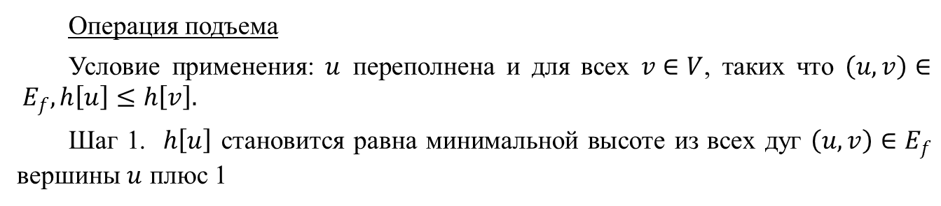
Сравнение некоторых алгоритмов поиска максимального потока
Алгоритм проталкивания предпотока
Операция подъема
Условие применения: $u$ переполнена и для всех $v∈V$, таких что $\left(u,v\right)∈ E_{f}, h\left[u\right]≤h\left[v\right].$
Шаг 1. $h\left[u\right]$ становится равна минимальной высоте из всех дуг $\left(u,v\right)∈E_{f}$ вершины $u$ плюс 1

Slide 16
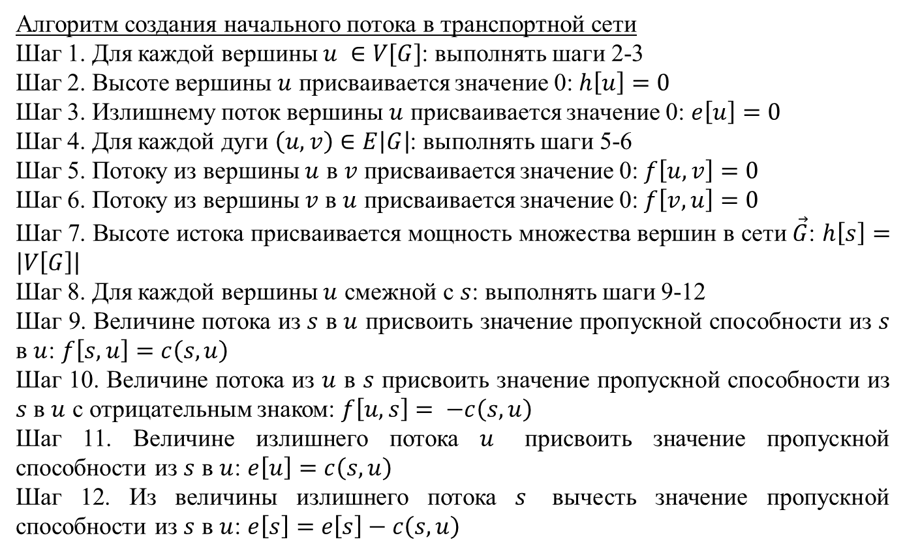
Сравнение некоторых алгоритмов поиска максимального потока
Алгоритм проталкивания предпотока
Алгоритм создания начального потока в транспортной сети
Шаг 1. Для каждой вершины $u ∈V[G]$: выполнять шаги 2-3
Шаг 2. Высоте вершины $u$ присваивается значение 0: $h\left[u\right]=0$
Шаг 3. Излишнему поток вершины $u$ присваивается значение 0: $e\left[u\right]=0$
Шаг 4. Для каждой дуги $\left(u, v\right)∈E\left|G\right|$: выполнять шаги 5-6
Шаг 5. Потоку из вершины $u$ в $v$ присваивается значение 0: $f\left[u, v\right]=0$
Шаг 6. Потоку из вершины $v$ в $u$ присваивается значение 0: $f\left[v, u\right]=0$
Шаг 7. Высоте истока присваивается мощность множества вершин в сети $\vec{G}$: $h\left[s\right]=\left|V\left[G\right]\right|$
Шаг 8. Для каждой вершины $u$ смежной с $s$: выполнять шаги 9-12
Шаг 9. Величине потока из $s$ в $u$ присвоить значение пропускной способности из $s$ в $u$: $f\left[s,u\right]=c\left(s, u\right)$
Шаг 10. Величине потока из $u$ в $s$ присвоить значение пропускной способности из $s$ в $u$ с отрицательным знаком: $f\left[u,s\right]= −c\left(s,u\right)$
Шаг 11. Величине излишнего потока $u$ присвоить значение пропускной способности из $s$ в $u$: $e\left[u\right]=c\left(s,u\right)$
Шаг 12. Из величины излишнего потока $s$ вычесть значение пропускной способности из $s$ в $u$: $e\left[s\right]=e\left[s\right]−c\left(s, u\right)$

Slide 17
Сравнение некоторых алгоритмов поиска максимального потока
Алгоритм проталкивания предпотока
Алгоритм проталкивания предпотока
Шаг 1. Создать начальный предпоток алгоритмом инициализации
Шаг 2. Пока можно выполнить одну из операций проталкивания или подъема: выполнять шаг 3
Шаг 3. Выбрать операцию проталкивания или подъема и выполнить её

Slide 18
Сравнение некоторых алгоритмов поиска максимального потока
Генератор графов
Генератор имеет 5 возможных параметров
Параметр «-n» отвечает за количество вершин в сгенерированном графе
Параметр «-m» отвечает за количество дуг
Параметр «-cup» отвечает за установку фиксированной пропускной способности
Параметр «-max_cup» отвечает за максимально возможную пропускную способность
Параметр «-file» отвечает за считывание графа из файла

Slide 19
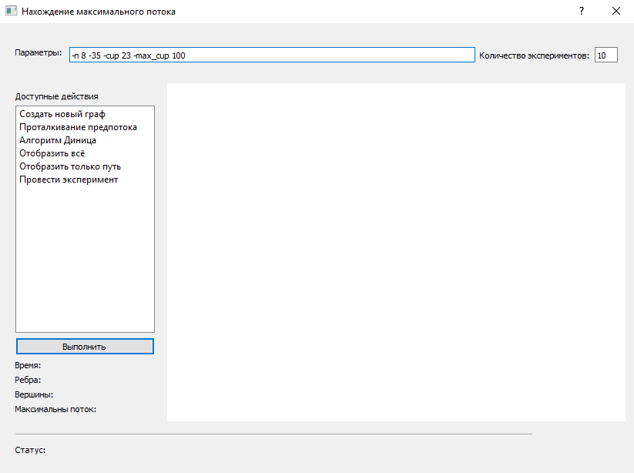
Сравнение некоторых алгоритмов поиска максимального потока
Генератор графов

Slide 20
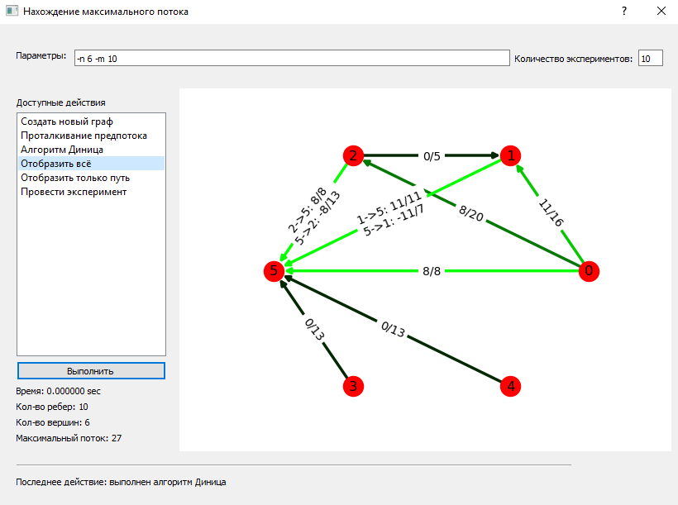
Сравнение некоторых алгоритмов поиска максимального потока
Визуализация графов

Slide 21
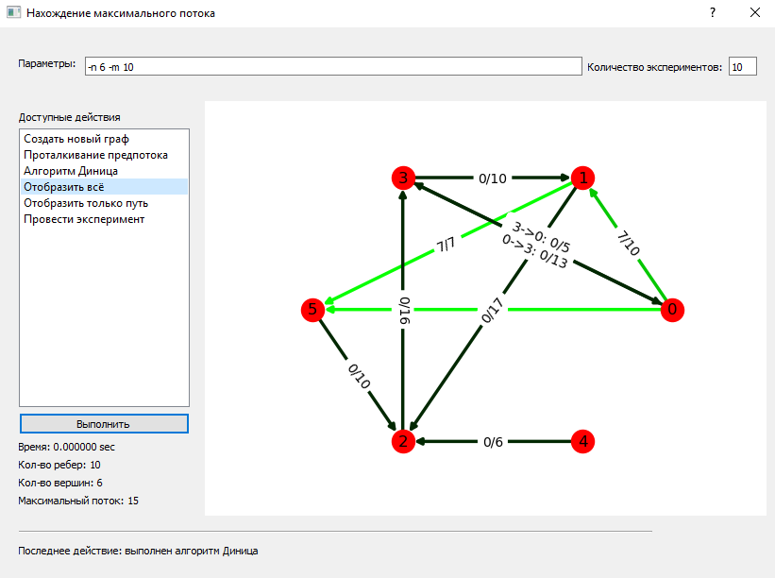
Сравнение некоторых алгоритмов поиска максимального потока
Визуализация графов

Slide 22
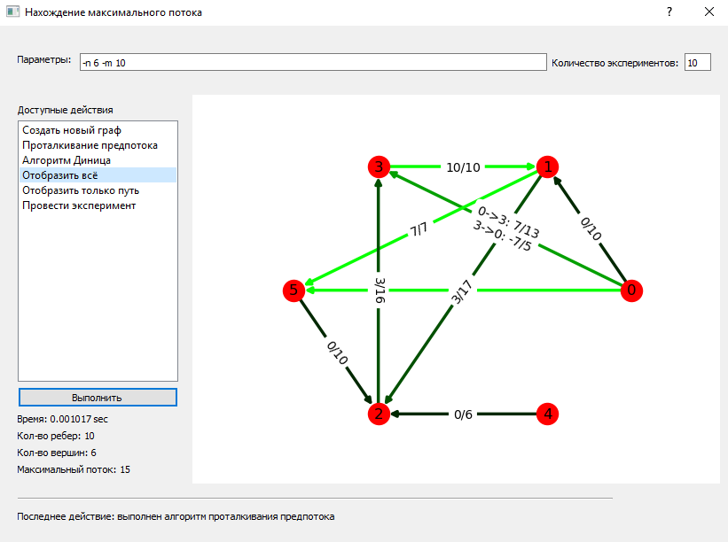
Сравнение некоторых алгоритмов поиска максимального потока
Визуализация графов

Slide 23
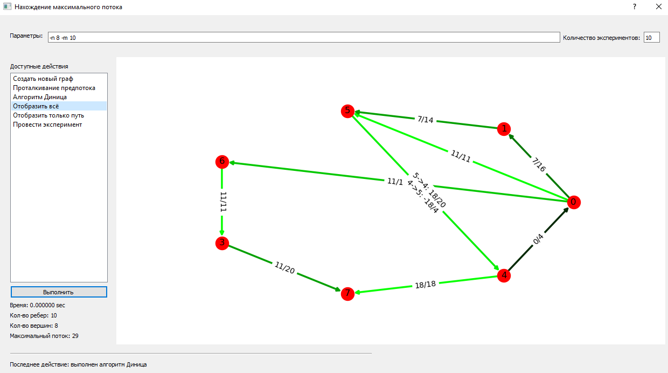
Сравнение некоторых алгоритмов поиска максимального потока
Визуализация графов

Slide 24
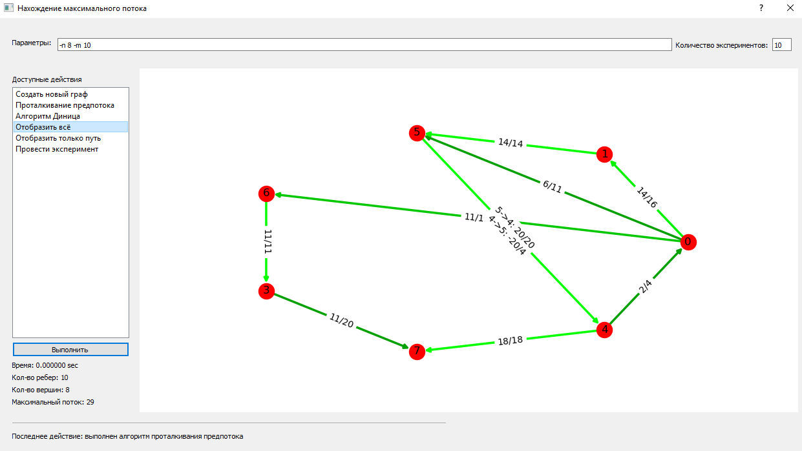
Сравнение некоторых алгоритмов поиска максимального потока
Визуализация графов

Slide 25
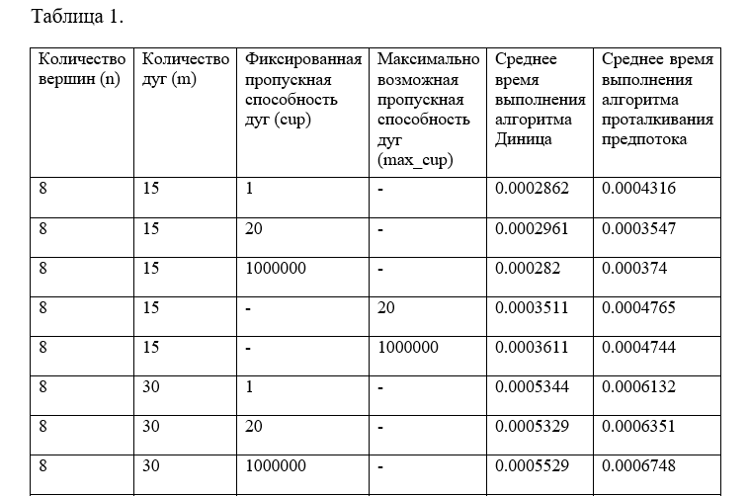
Сравнение некоторых алгоритмов поиска максимального потока
Сравнение и анализ

Slide 26
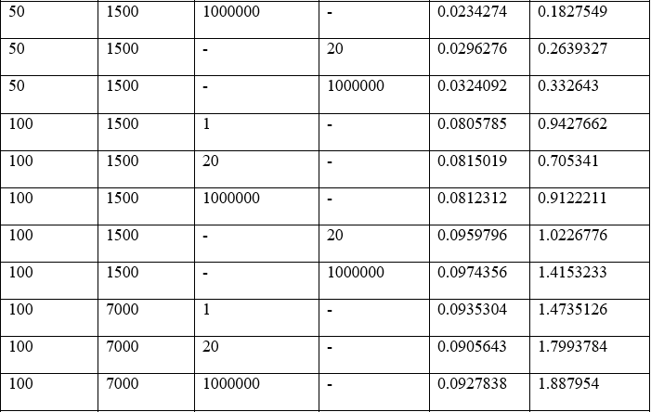
Сравнение некоторых алгоритмов поиска максимального потока
Сравнение и анализ

Slide 27
Сравнение некоторых алгоритмов поиска максимального потока
Список использованных источников
1. Богомолов, А.М. Алгебраические основы теории дискретных систем [Текст] / А.М. Богомолов, В.Н. Салий – Москва: «Физико-математическая литература» РАН, 1997. – 367с.
2. Кормен, Томас Х., Алгоритмы: построение и анализ, 2-е издание. [Текст] / Кормен, Томас Х., Лейзернон, Чарльз И., Ривест, Рональд Л., Штайн, Клиффорд – Издательский дом “Вильямс”, 2005. – 1296с.
3. Зыков, А.А. Основы теории графов [Текст] / А.А. Зыков – Москва: «Наука», 1987. –382с.
4. Абросимов М.Б. Практические задания по графам [Текст]: учебное пособие / М.Б. Абросимов, А.А. Долгов –Саратов: «Научная книга», 2016. –82с.
5. Новиков Ф.А. Дискретная математика: учебник для вузов. 2-е издание. [Текст] / Ф.А. Новиков – СПб.: Питер, 2013. – 432 с.

Slide 28
Сравнение некоторых алгоритмов поиска максимального потока
Список использованных источников
6. Лапенок, А. Поток минимальной стоимости [Электронный ресурс]. URL: https://neerc.ifmo.ru/wiki/index.php?title=Поток_минимальной_стоимости (Дата обращения 11.04.2018).
7. М. Свами Графы, сети и алгоритмы [Текст] / М. Свами, К. Тхуласирамин – М.: Мир, 1984. – 455с.
8. Харари Ф. Теория графов [Текст] / Перевод с англ. В.П. Козырева. 2-е издание. – М.: Едиториал УРСС, 2003. – 296с.
9. NetworkX is a Python package for the creation networks [Электронный ресурс]. – URL: https://networkx.github.io (Дата обращения 6.02.2018).
10. Matplotlib. Python 2D plotting library [Электронный ресурс]. URL: https://matplotlib.org (Дата обращения 07.02.2018).

